Slide 1

ШУС «РИТМ»
МБОУ «Школа №111»

Slide 2
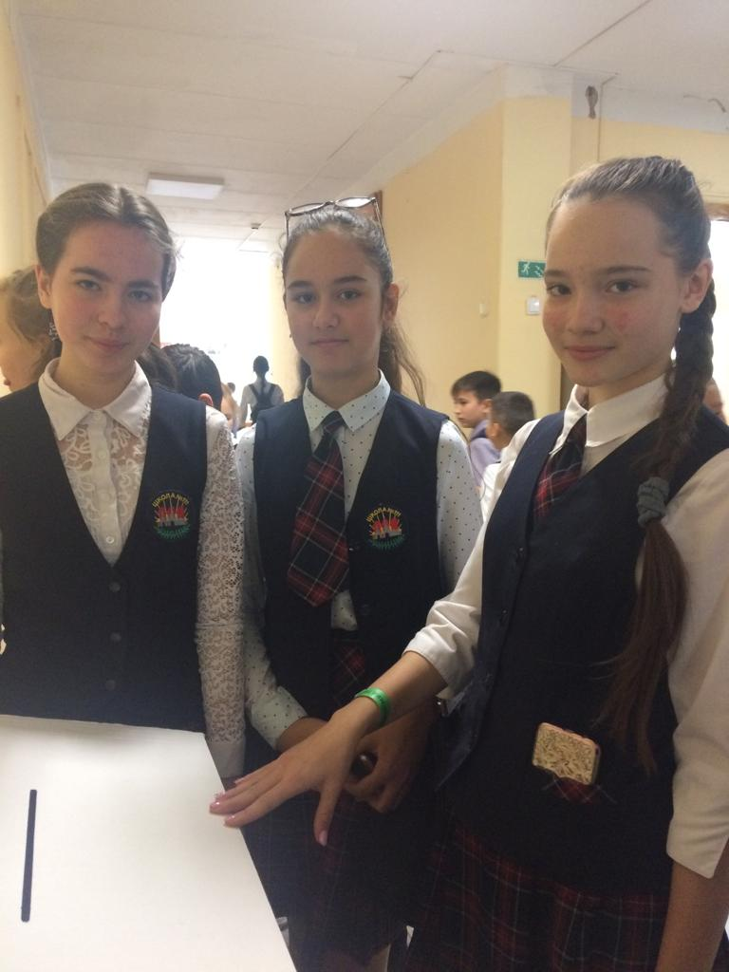
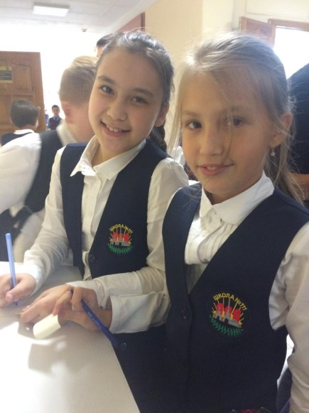
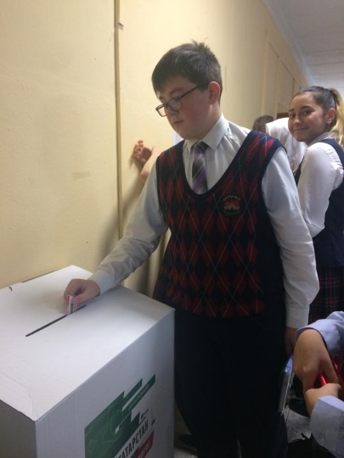

Всех , кто неравнодушен к проблемам школы №111!
Всех, кто не откладывает свою жизнь и добрые дела на потом!
Всех, кто хочет сделать нашу жизнь лучше, справедливее, интереснее! приглашаем принять участие в выборах Совета Школы,-с таких призывов начинаются школьные выборы.
Этот процесс осуществляется в несколько этапов:
1. Предвыборная агитация
2. Защита программ, презентация своей общественной деятельности
3. Голосование учеников 5-11 классов

Slide 3
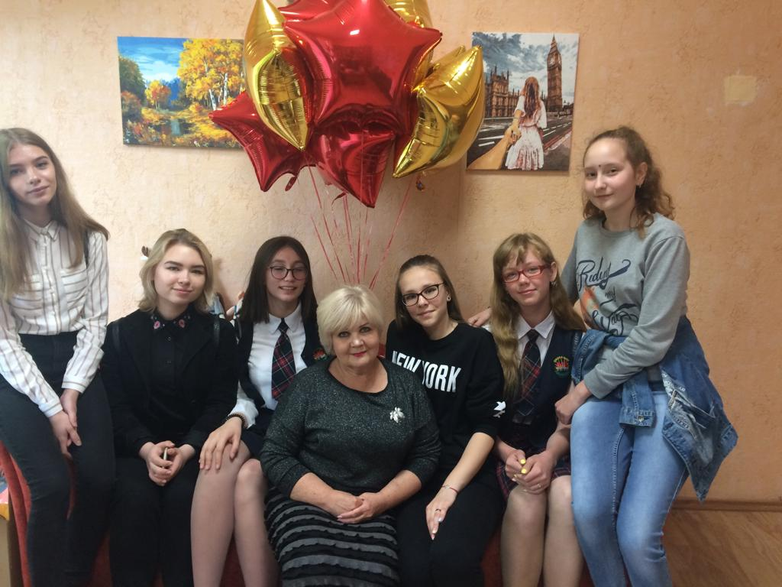
Наши основные задачи:
Создание условий для реализации творческого потенциала каждой личности
Самовыражение каждого члена через участие в конкретных делах
Обеспечение отношений сотрудничества между учителями и учениками
Защита прав и выражение интересов учащихся школы,
Создание условий для раскрытия возможностей личности
Демократизация и совершенствование учебно- воспитательного процесса.

Slide 4
На сегодняшний момент мы имеем активно действующий Совет школы. Путём демократических выборов в его состав входят ученики, учителя, родители. Количество мест в составе Совета распределяются следующим образом: 50%-учащиеся (их абсолютное количество зависит от количества классов в среднем и старшем звене на данный момент), 25%-родители, 25%-учителя (в их число входит 1 представитель администрации школы).
Совет школы может принимать решения в вопросах школьной жизни от ремонта школы до участия в планировании учебно-воспитательного процесса.
Благодаря заседаниям Совета школы учителя, родители и дети имеют возможность выявить проблемы и найти пути их решения. Учащиеся, входящие в Совет школы действительно увлечены внеурочно работой, они являются активными участниками и организаторами школьных праздников.

Slide 5
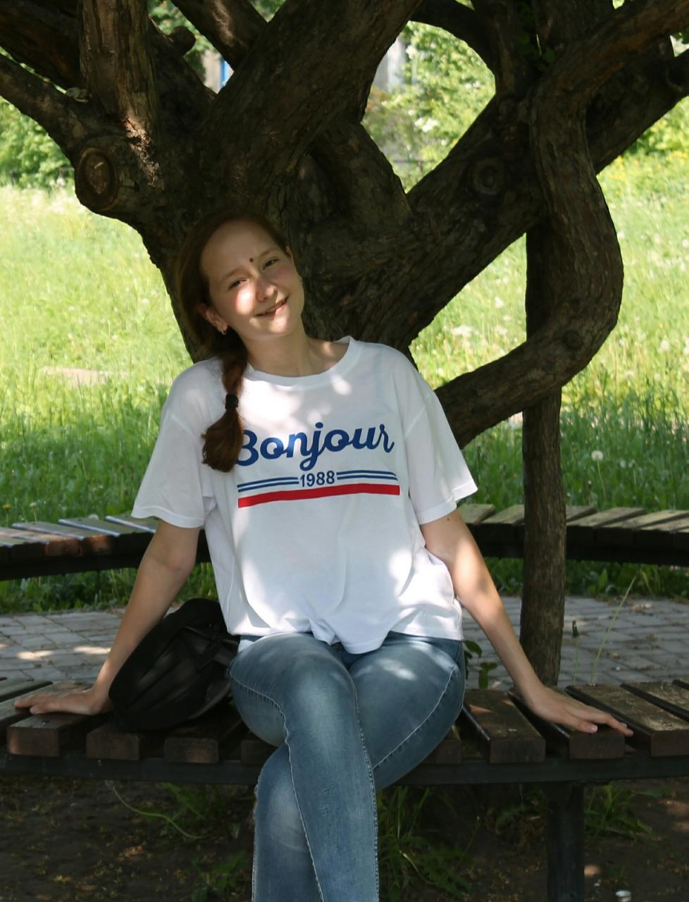
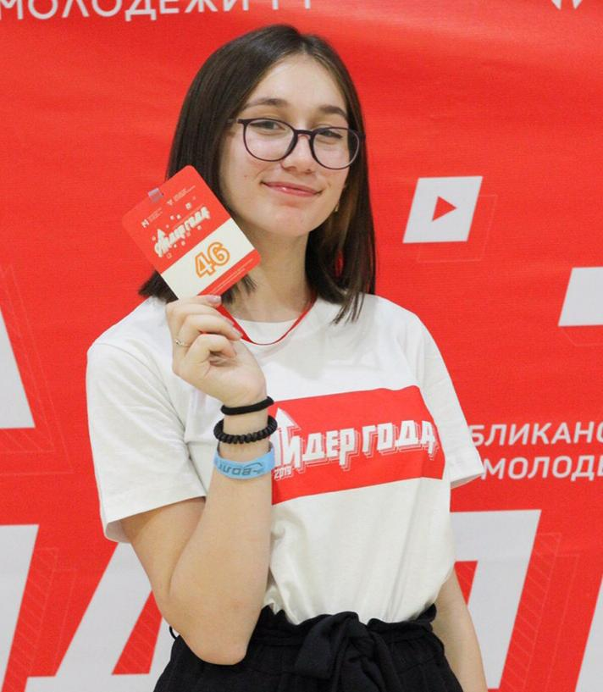
Президент Совета Школы –
ученица 8 класса Мифтахова Л.
Вице-президент Совета Школы –
ученица 9 класса Садыкова Л.

Slide 6
Совет школы состоит из 6 комиссий:
1.Учебная комиссия
2.Санитарно – экологическая комиссия
3.Комиссия по реализации творческих инициатив
4.Спортивная комиссия
5.Пресс- центр
6.Комиссия по здоровому образу жизни

Slide 7
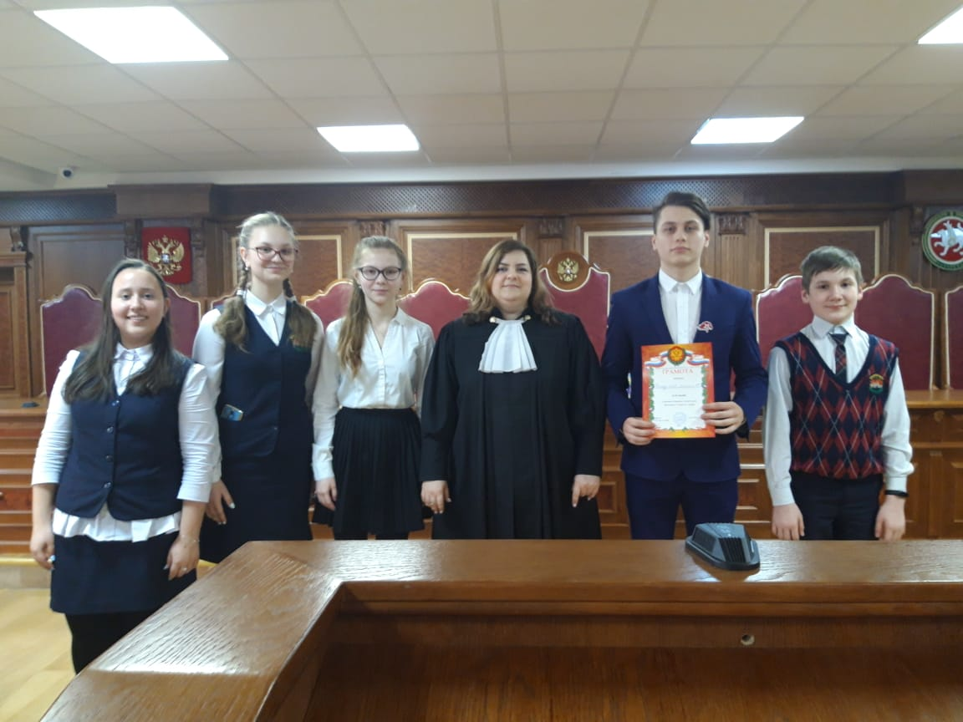
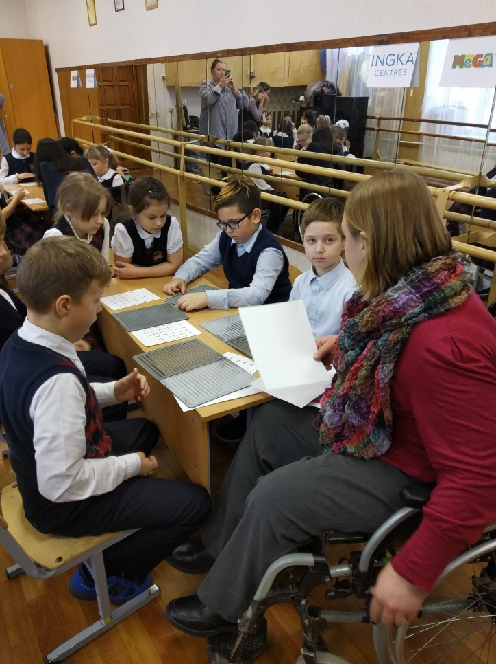
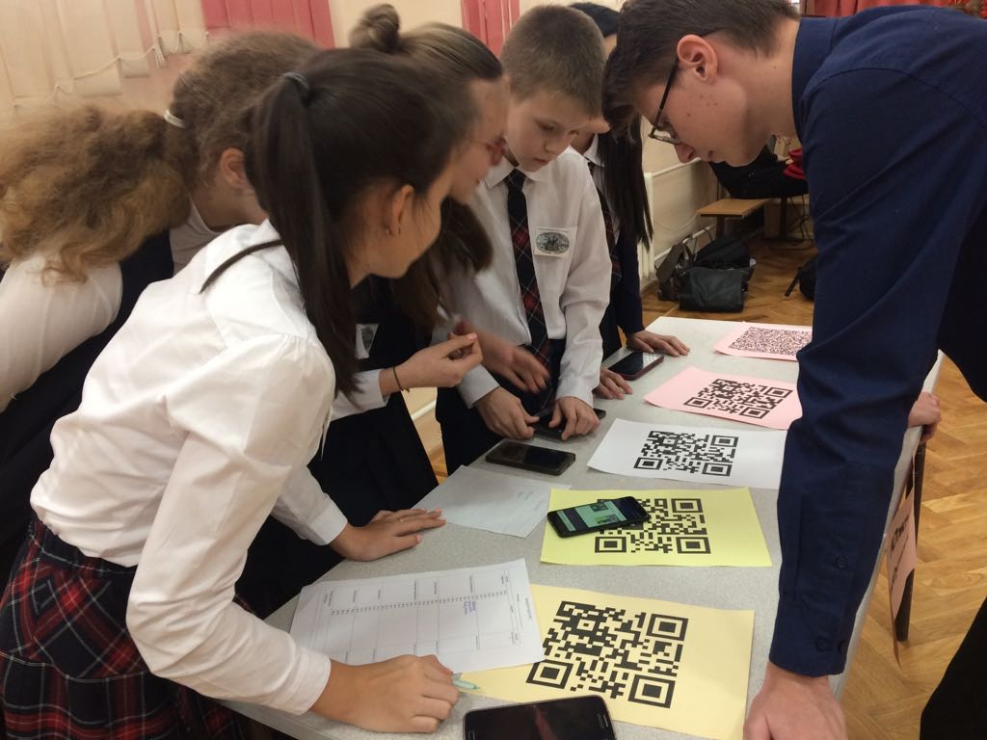
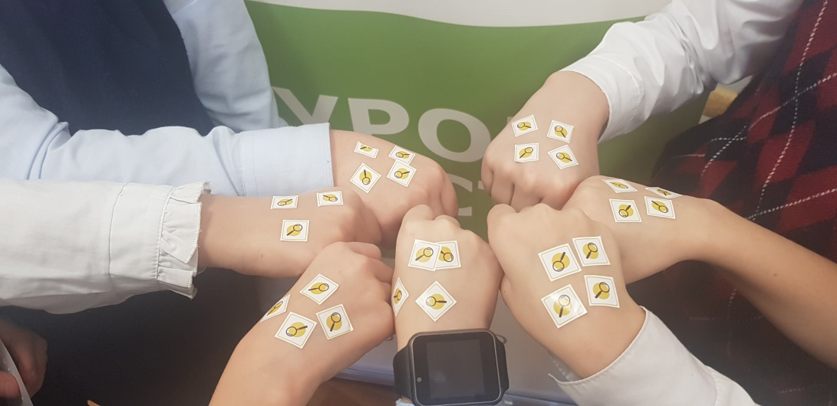
Учебная комиссия ведет ежемесячный контроль за успеваемостью учащихся, проводит работу с нарушителями дисциплины. По итогам недели определяет число учеников в каждом классе, которые имели пропуски уроков без уважительной причины.

Slide 8
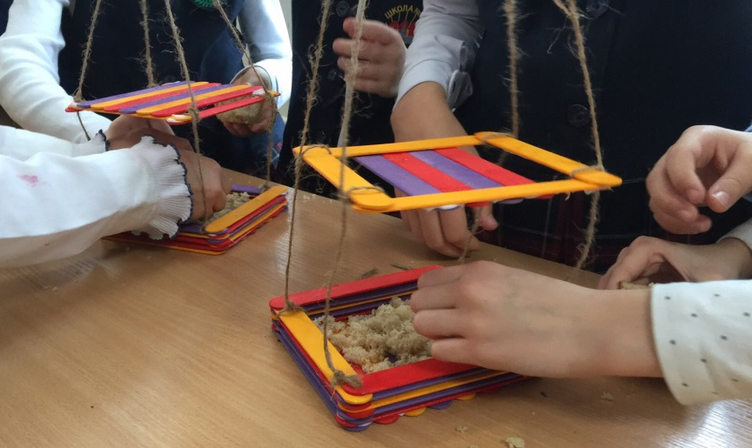
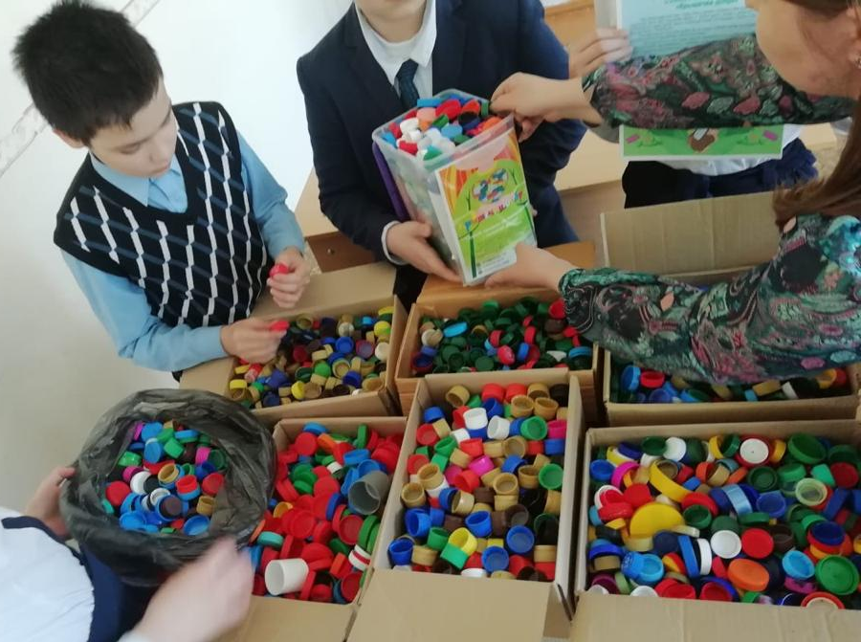
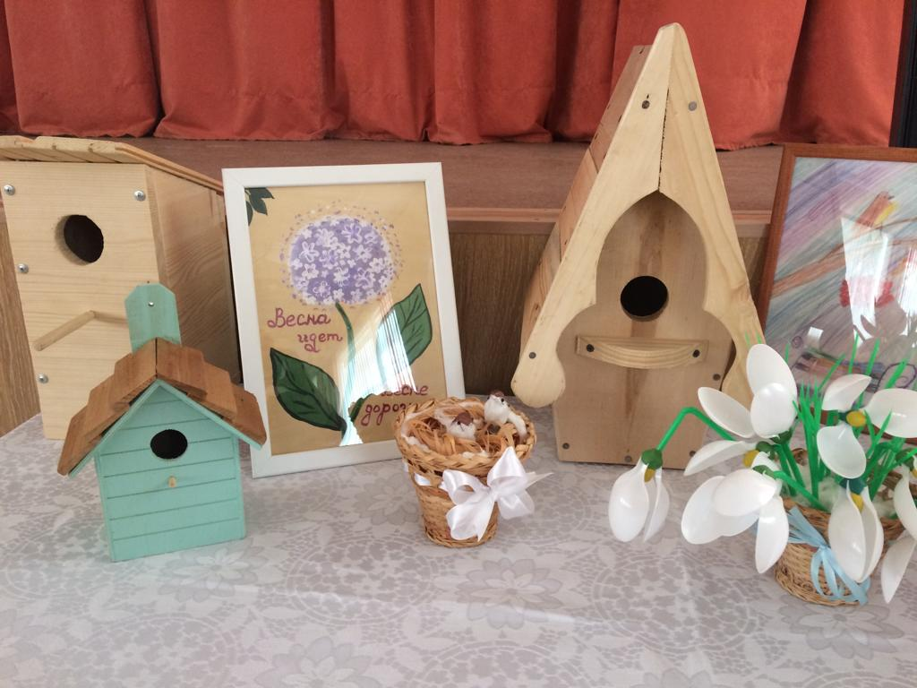
Санитарно – экологическая комиссия работает над выработкой санитарно – гигиенических требований к учащимся школы, уборке кабинетов, состоянию туалетных комнат, школьной столовой, организует субботники, уборку территории школы.

Slide 9
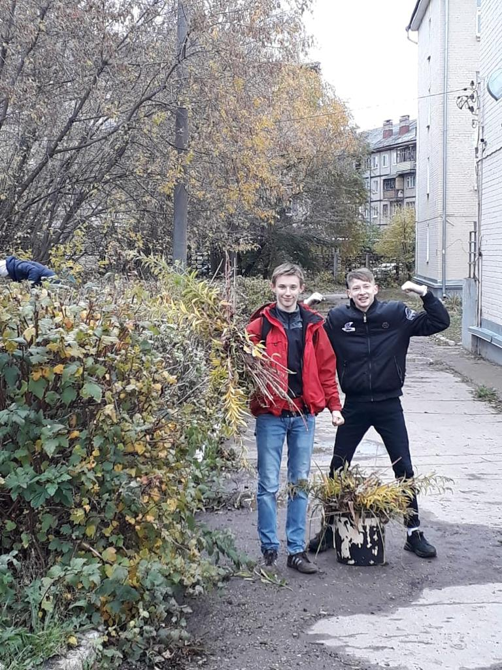
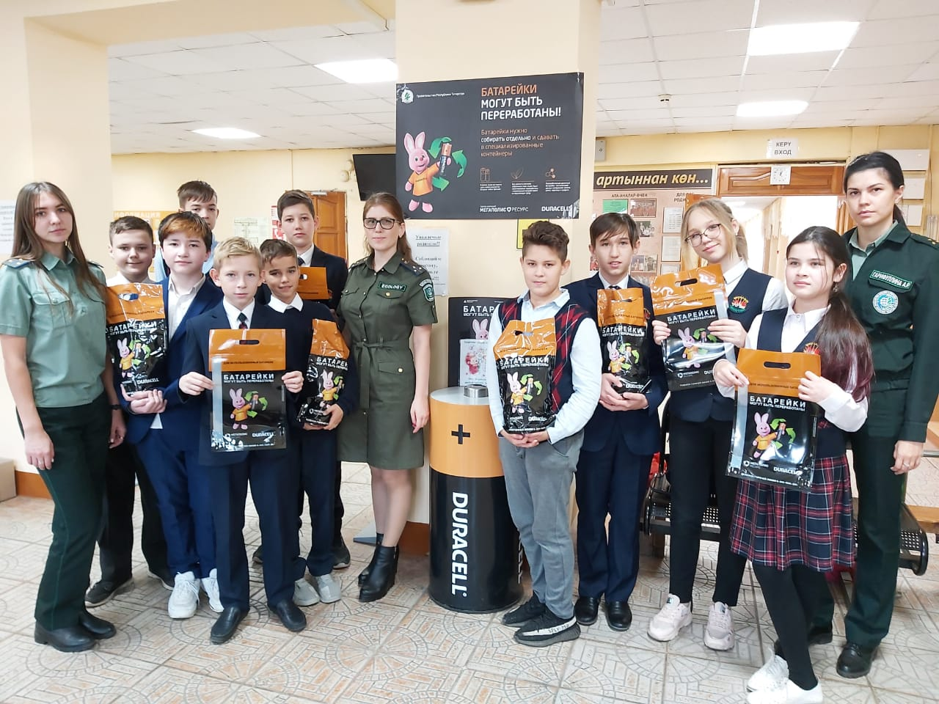
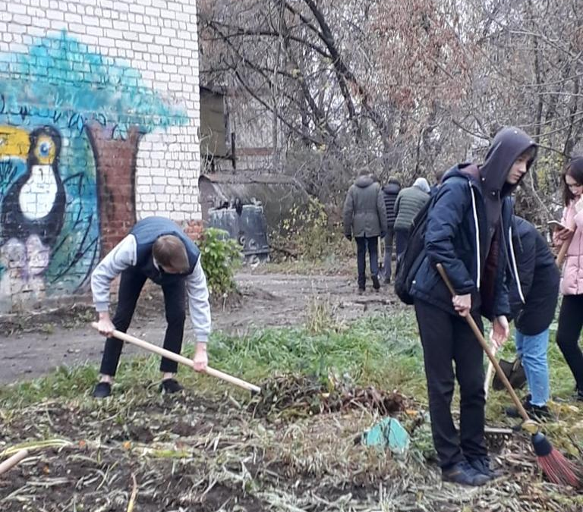
Санитарно – экологическая комиссия

Slide 10
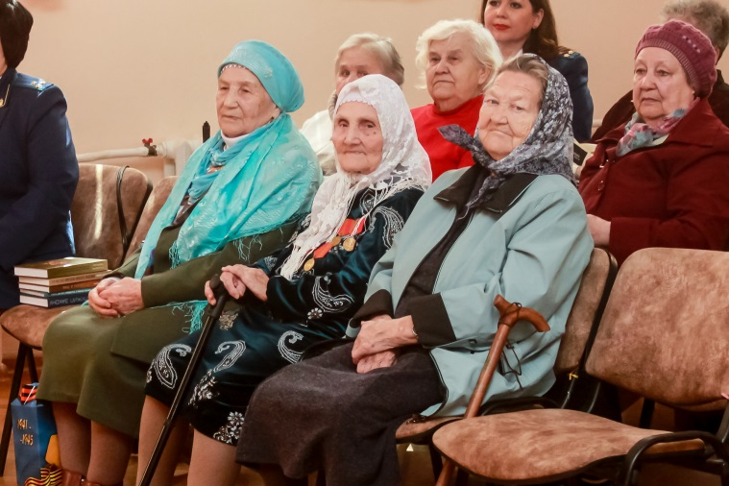
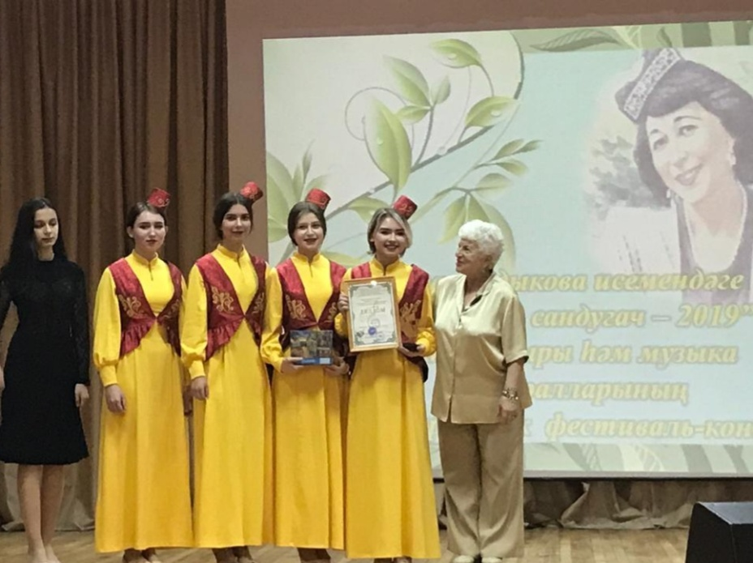
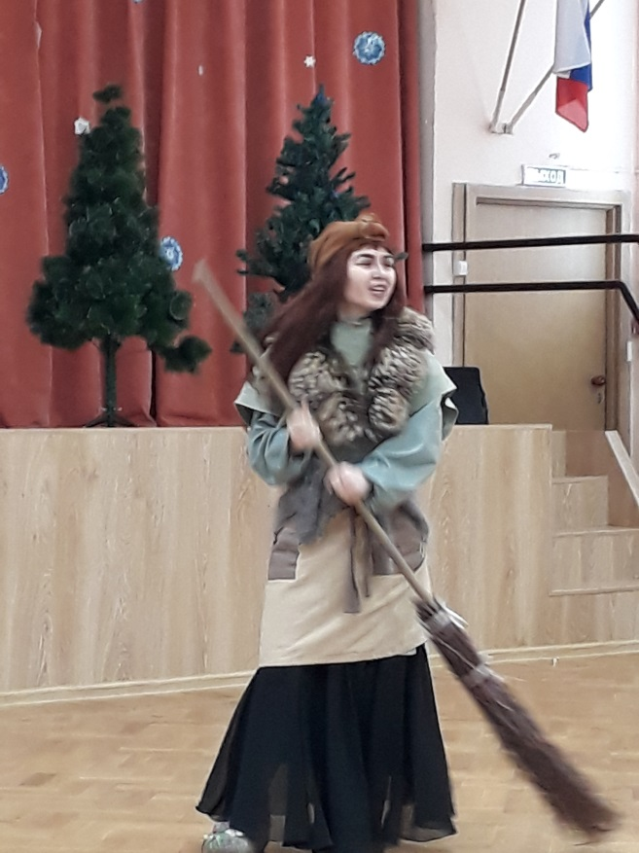
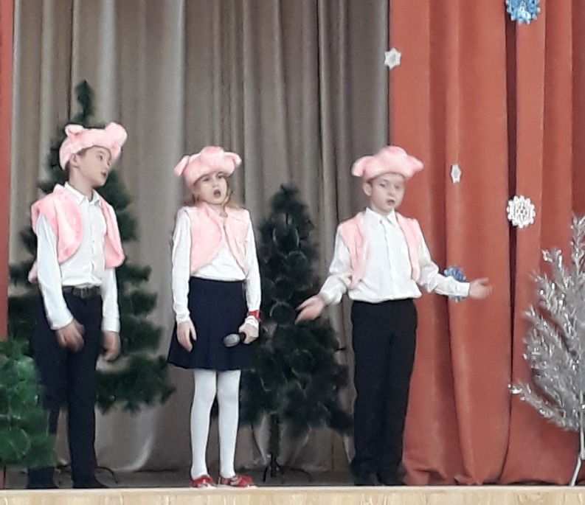
Комиссия по реализации творческих инициатив организует и проводит тематические, танцевальные вечера, концерты, смотры – конкурсы и т. п, по итогам полугодия определяет самый активный класс, изыскивает способы поощрения наиболее способных детей- победителей выставок и конкурсов.

Slide 11
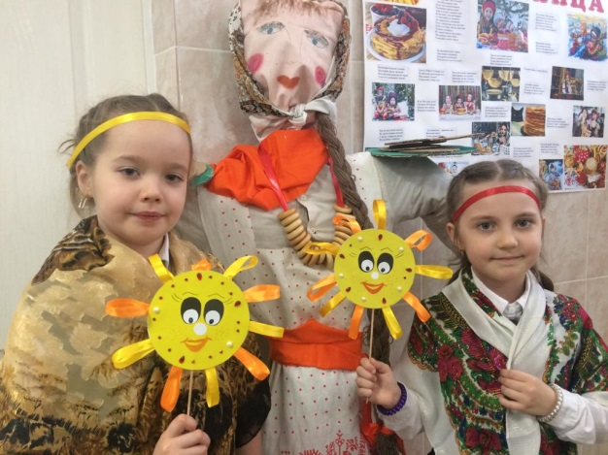
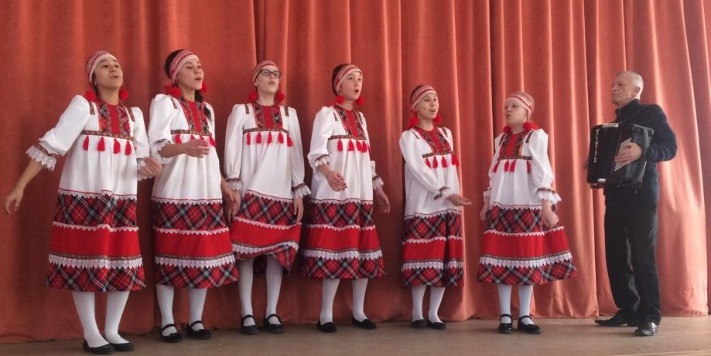
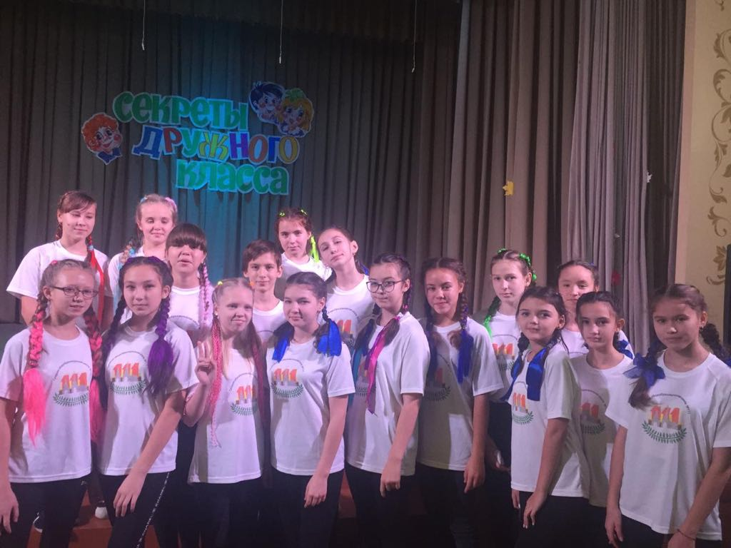
Комиссия по реализации творческих инициатив

Slide 12
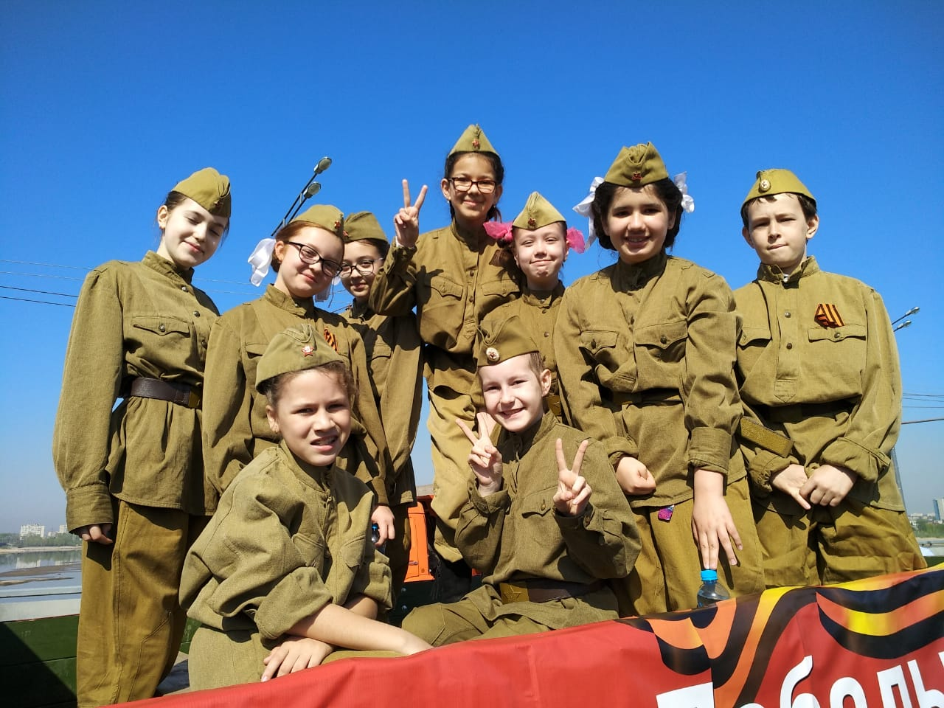
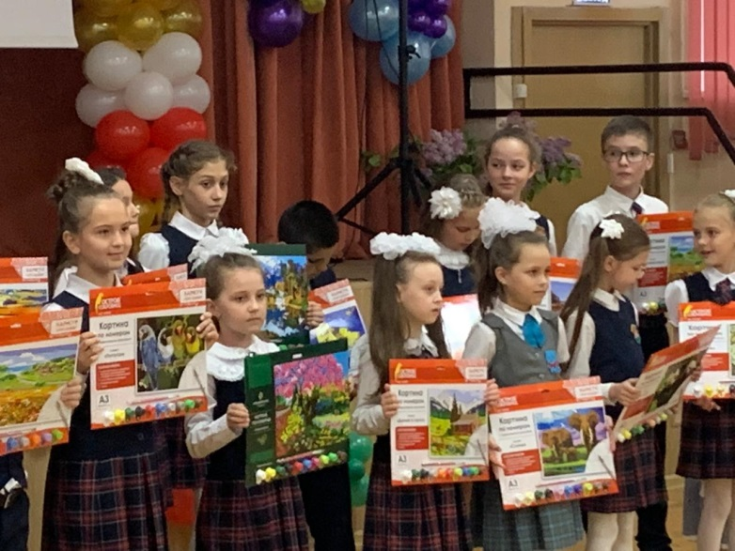
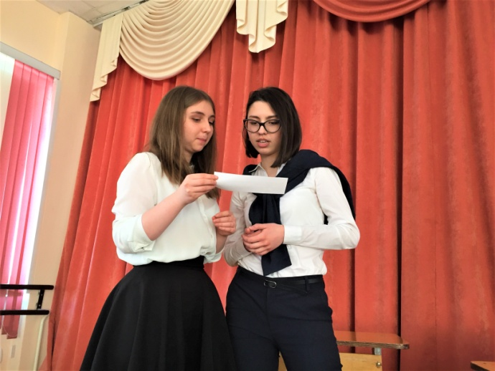
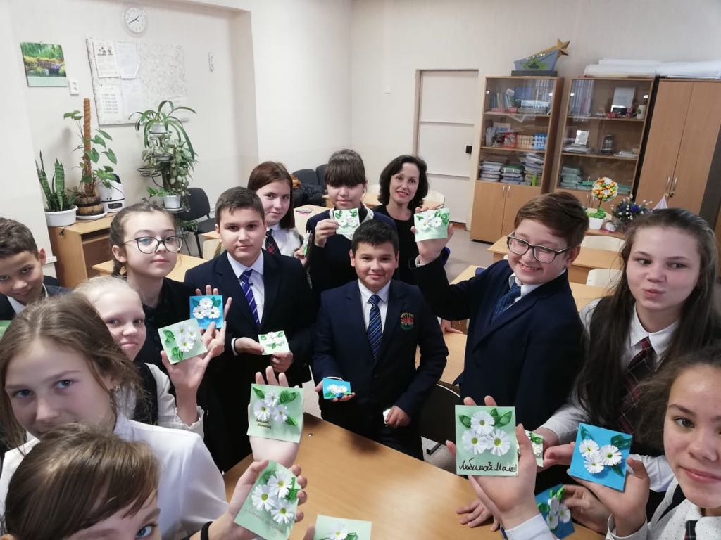
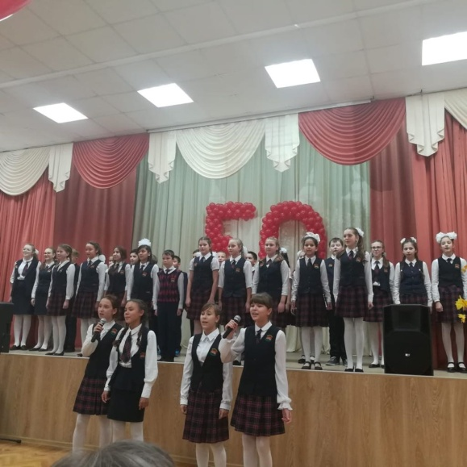
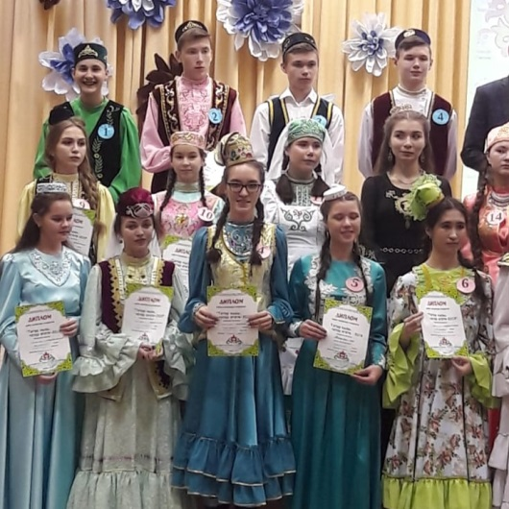
Комиссия по реализации творческих инициатив

Slide 13
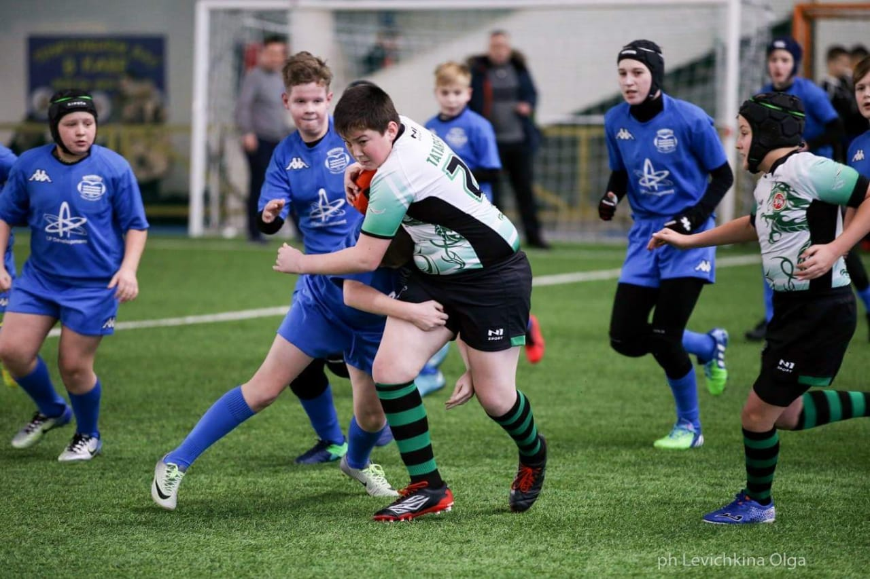
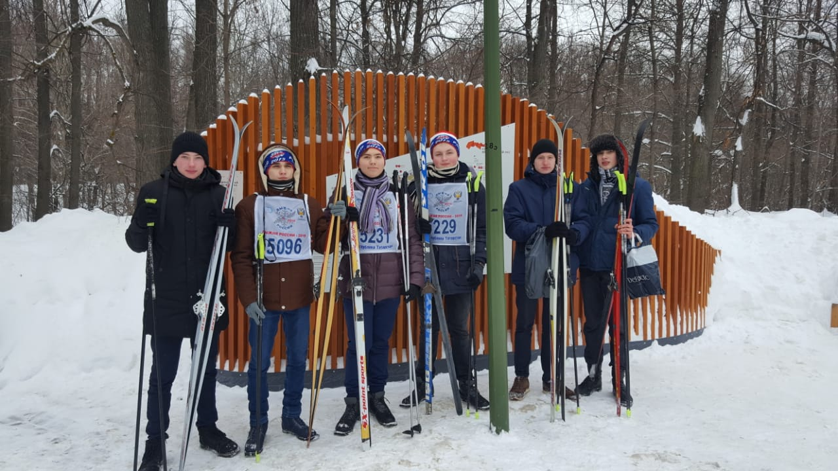
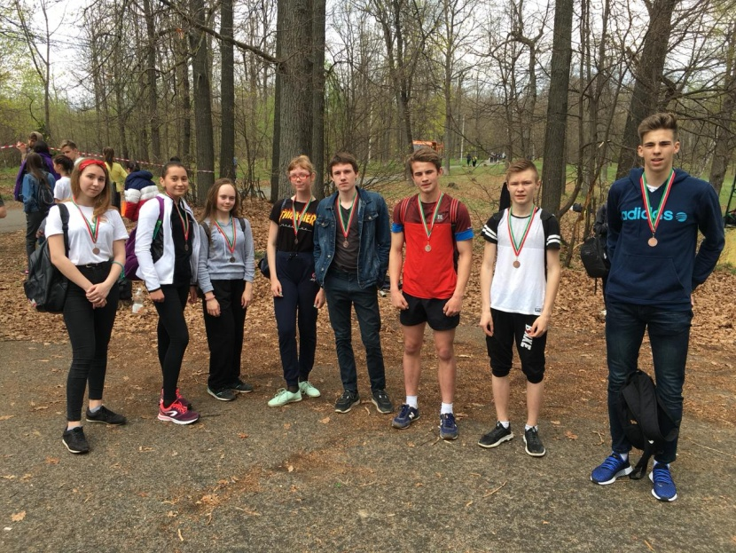
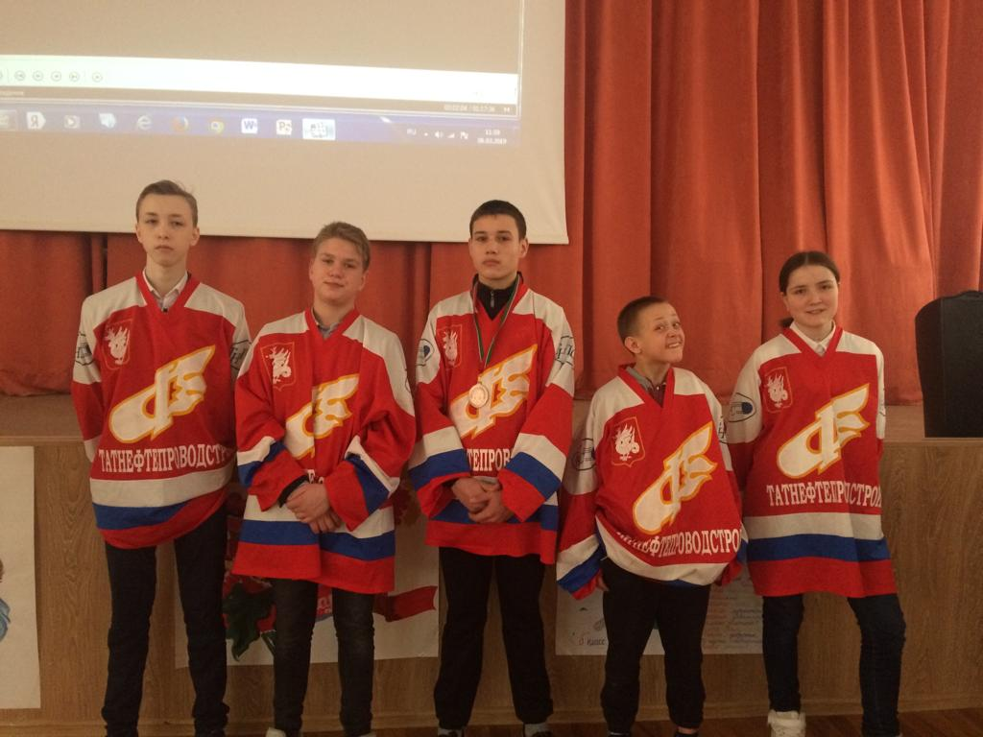
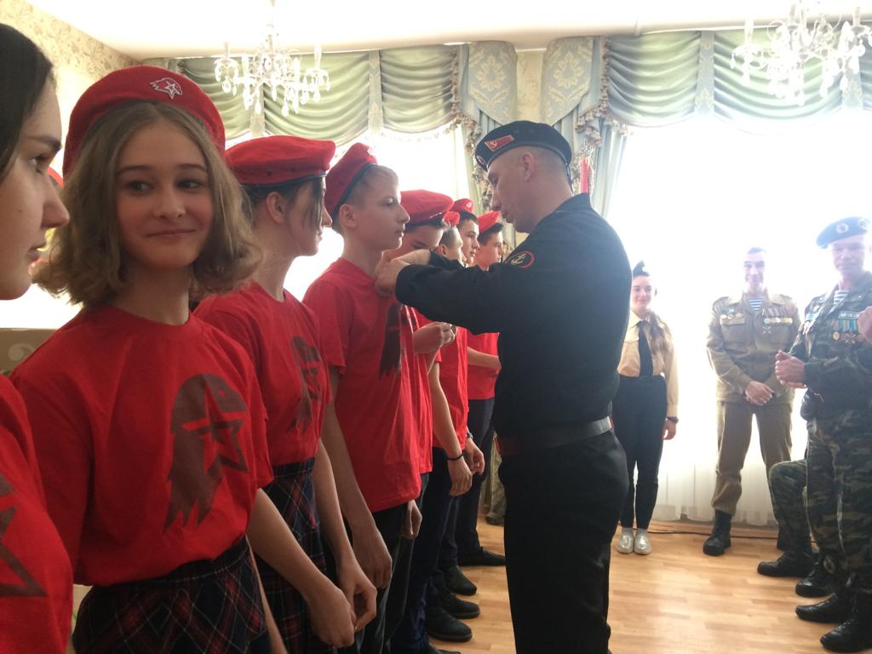
Спортивная комиссия планирует участие учащихся в спортивных соревнованиях школы, района, города. Проводит Дни Спорта, помогает в проведении спортивных внеклассных мероприятий.

Slide 14
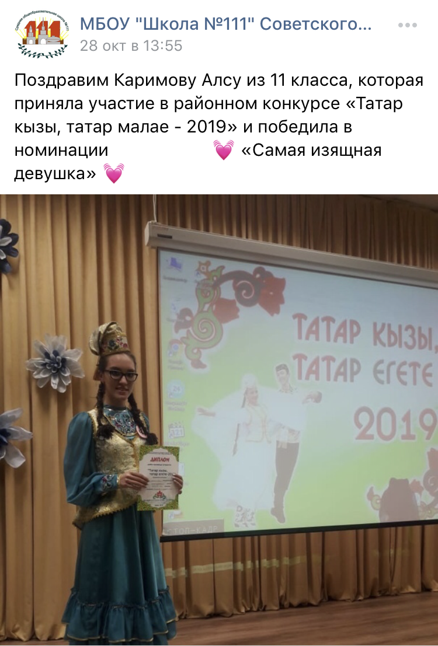
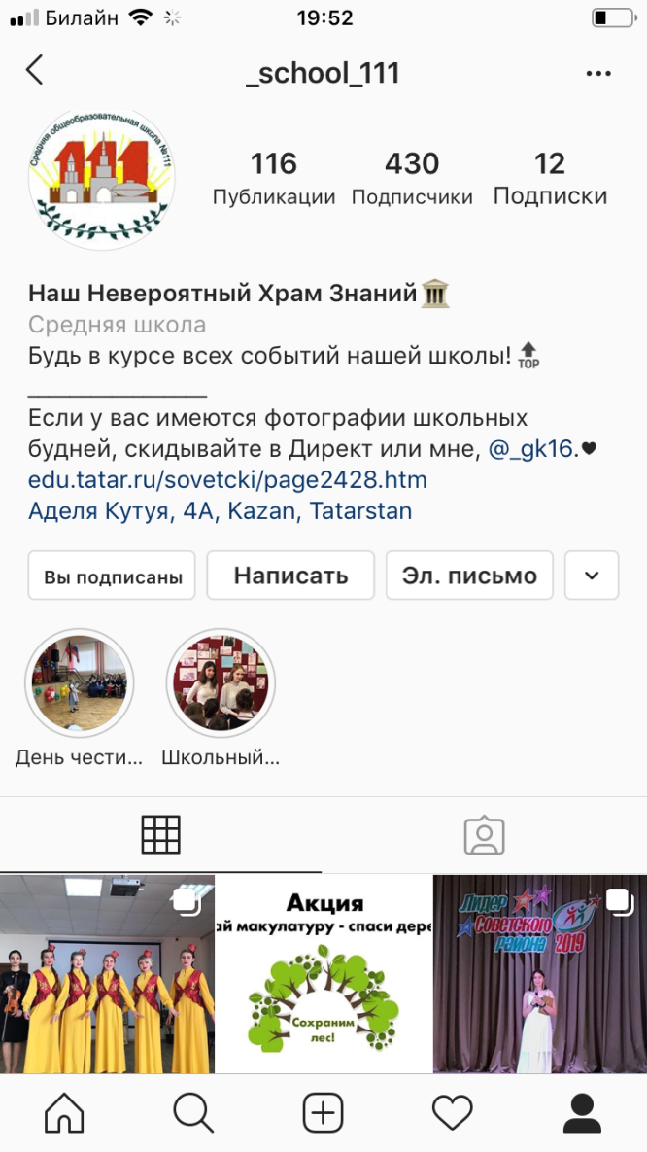
Пресс-центр участвует в публикации школьных новостей на сайте МБОУ «Школа №111», принимает участие в оформлении зала для разных мероприятий, помещает на стенды информацию о жизни школы.

Slide 15
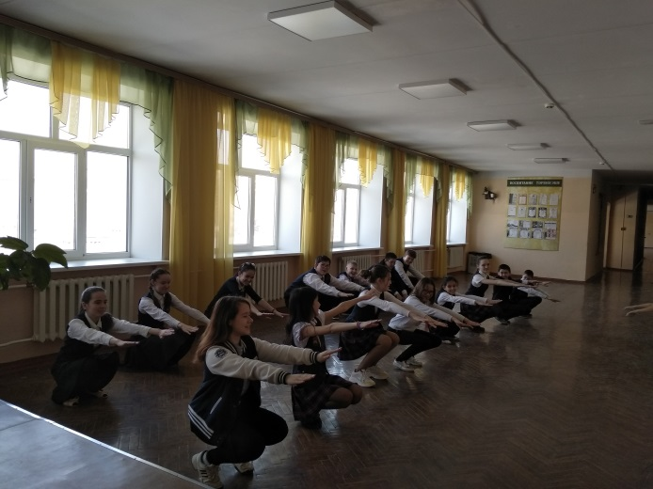
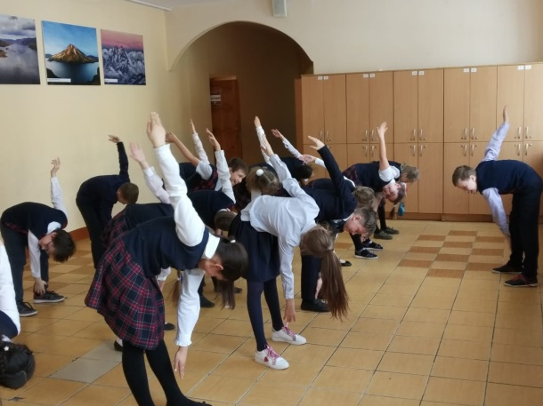
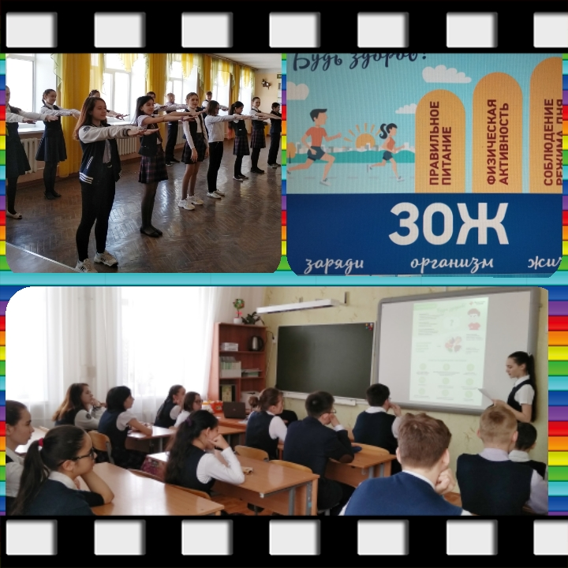
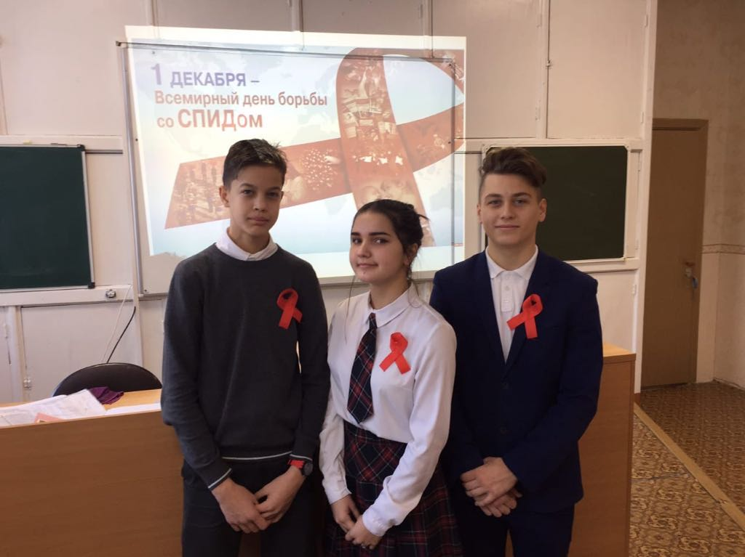
Комиссия по здоровому образу жизни организует и проводит мероприятия по ЗОЖ, обновляет стенд, участвует в районных и городских акциях.

Slide 16
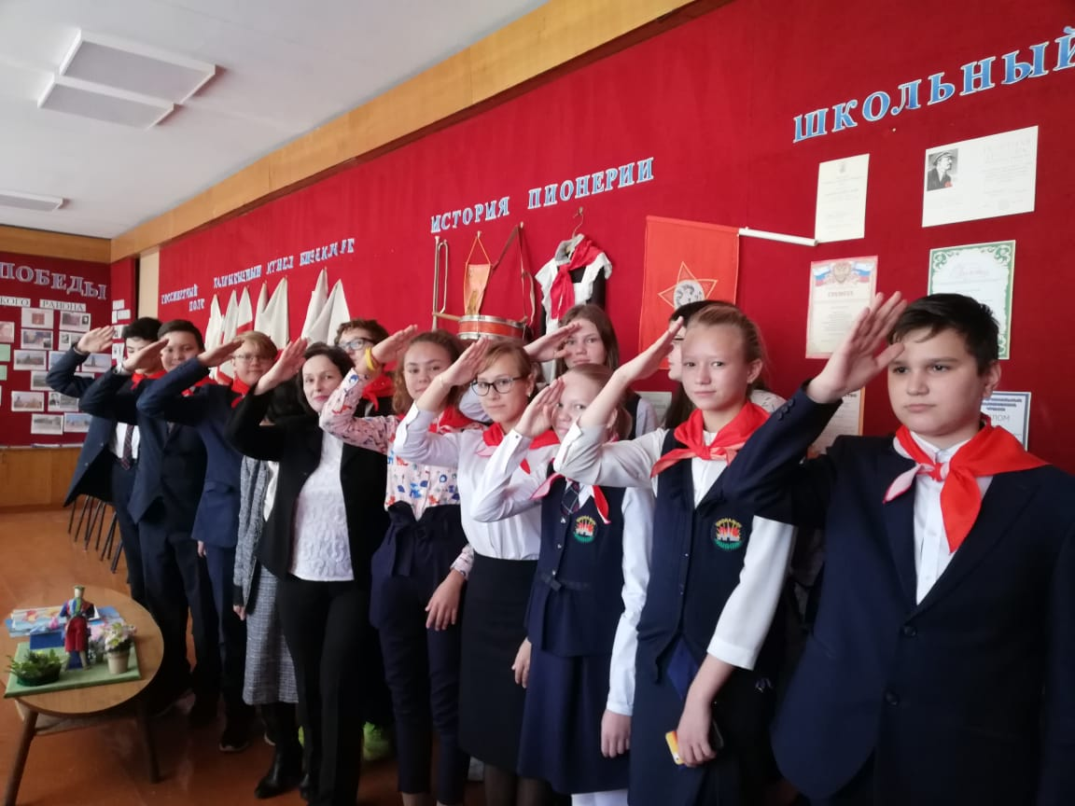
Совет школы может гордиться разнообразием мероприятий, в которых принимает участие, но самые любимые:
Весенняя Неделя Добра и День чести школы-111,
Науруз и Масленица,
Сомбеле и Новый год!

Slide 17
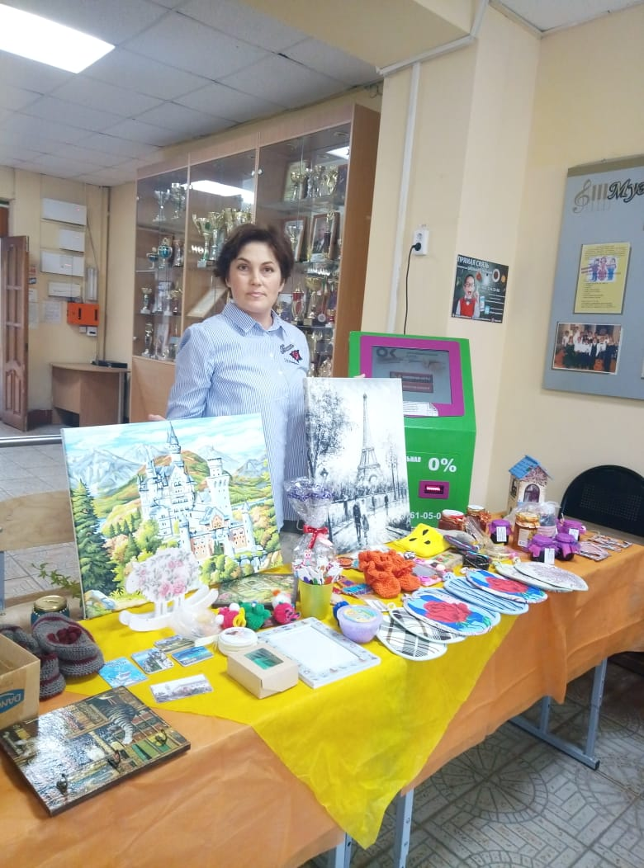
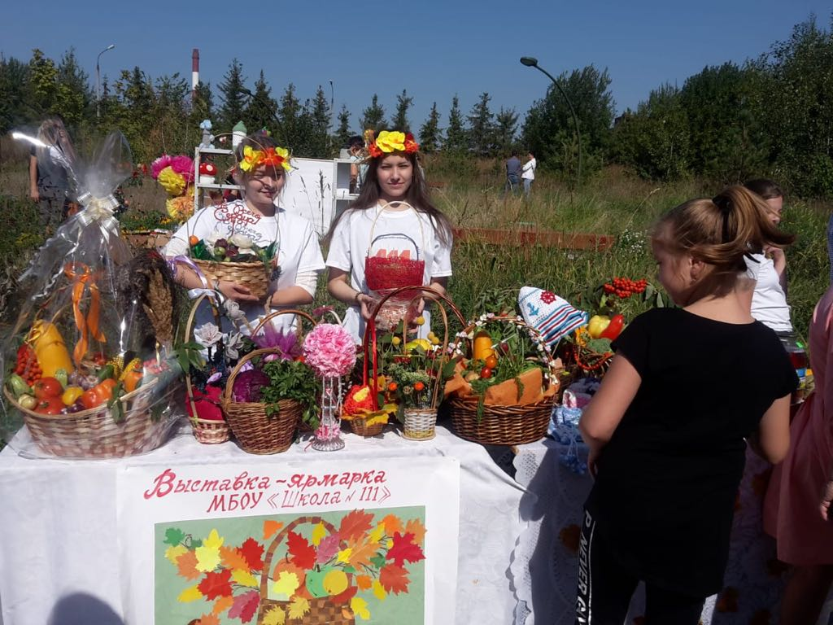
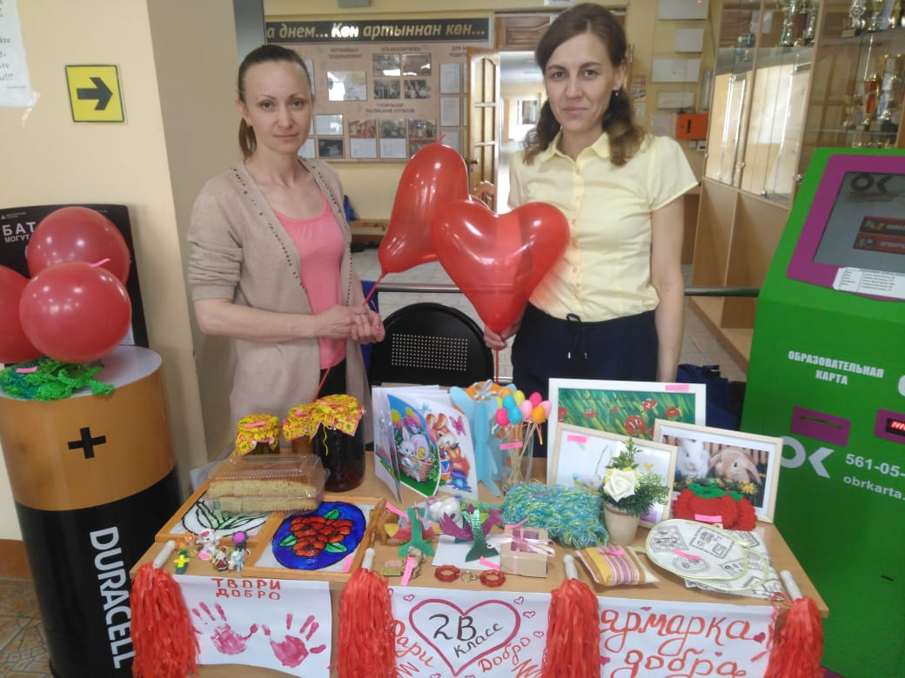
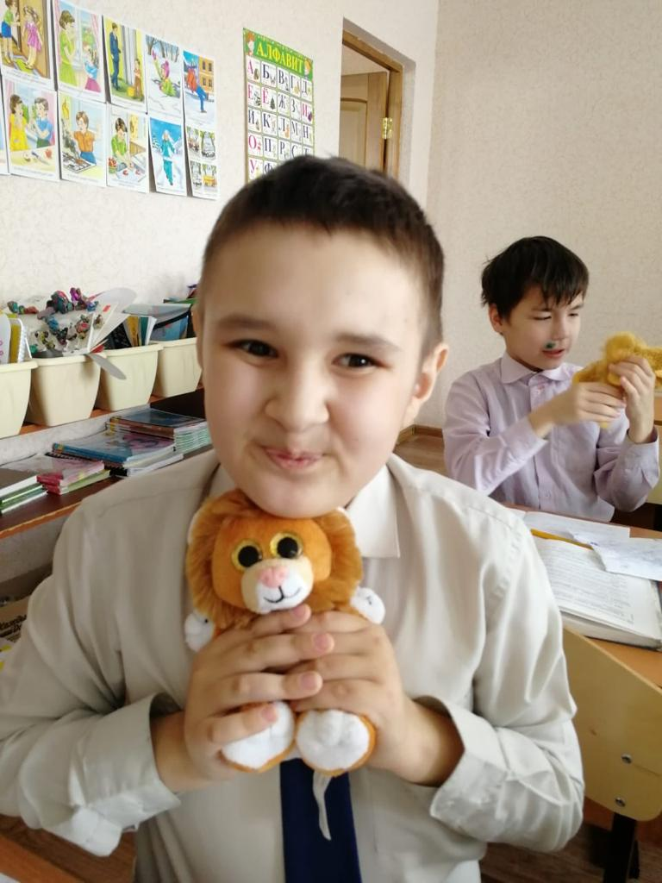
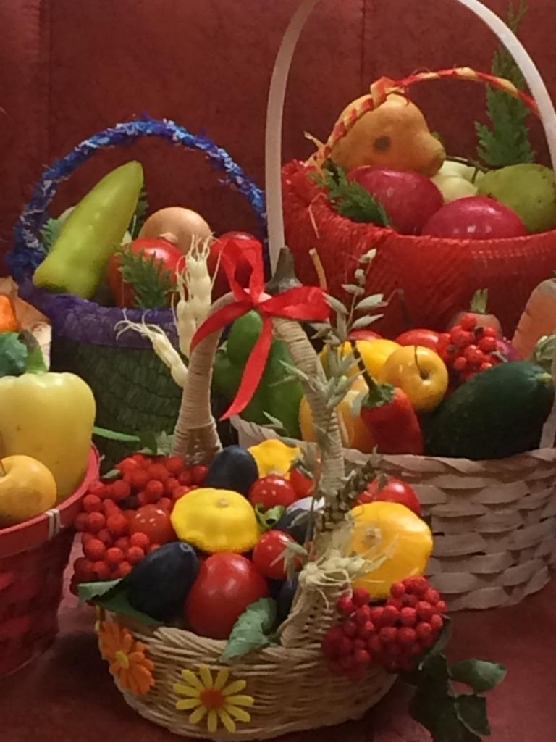
Неделя Добра – благотворительный проект,

Slide 18
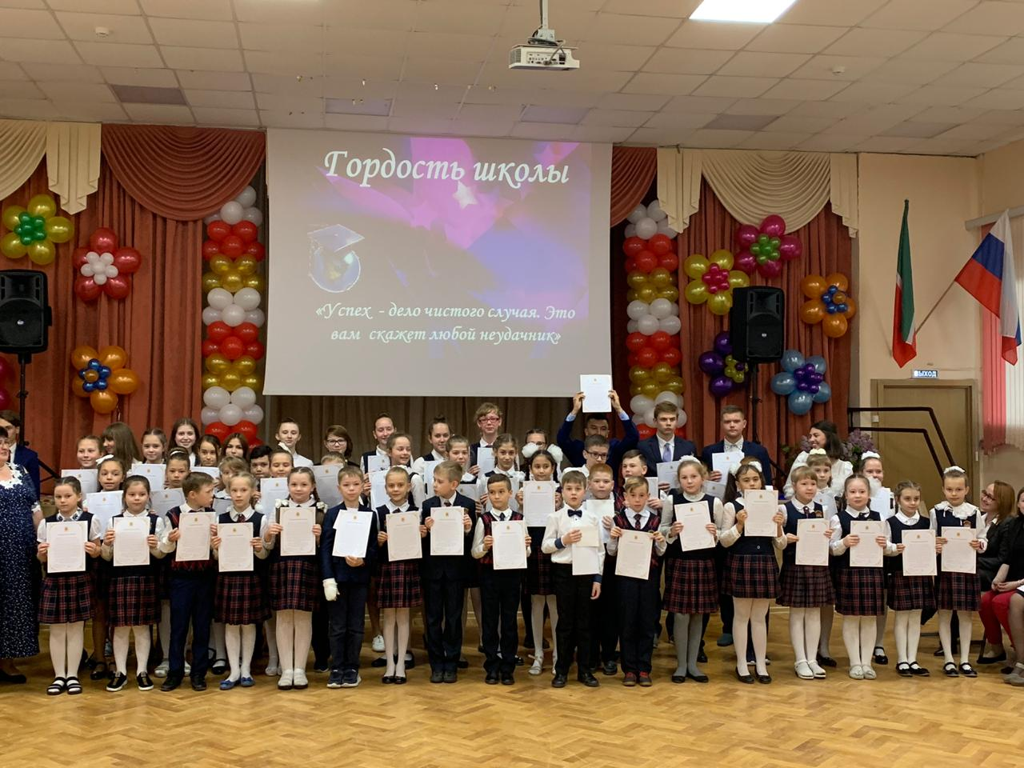
День чести школы – это главный праздник года ,направленный на поощрение учебной, творческой, спортивной, общественной деятельности. учащихся., где каждый получает подарок , именную стипендию, общественное признание

Slide 19
Спасибо за внимание!

